Slide 1



Chào mừng các em đến với tiết
học hôm nay
Tự nhiên và xã hội 2

Slide 2

Hoạt động học tập :
Mở đầu
01
Khám phá
02
Thực hành
03
Vận dụng
04

Slide 3




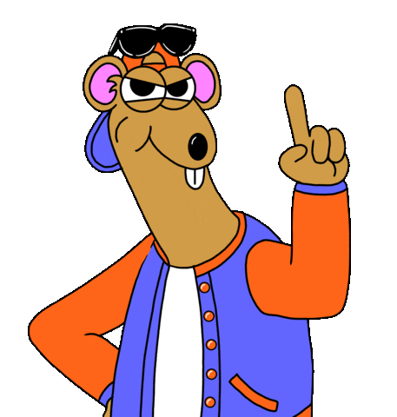

VÒNG QUAY
MAY MẮN
30
20
40
10
50
80
Câu Hỏi
60
70
1
2
3
4
QUAY

Slide 4



Câu hỏi 1
1
Gia đình có bố mẹ và con là gia đình mấy thế hệ?
Đáp án: 2 thế hệ
Quay lại

Slide 5
Câu hỏi 2
2
Gia đình có ông bà, bố mẹ và con là gia đình mấy thế hệ?
Đáp án: 3 thế hệ
Quay lại

Slide 6
Câu hỏi 3
3
Nghề gì chăm sóc bệnh nhân
Cho ta khỏe mạnh, vui chơi học hành?
Đáp án: Bác sĩ / y tá
Quay lại

Slide 7
Câu hỏi 4
4
Nghề gì bạn với vữa, vôi
Xây nhà cao đẹp, bạn tôi đều cần ?
Đáp án: Nghề thợ xây
Quay lại

Slide 8
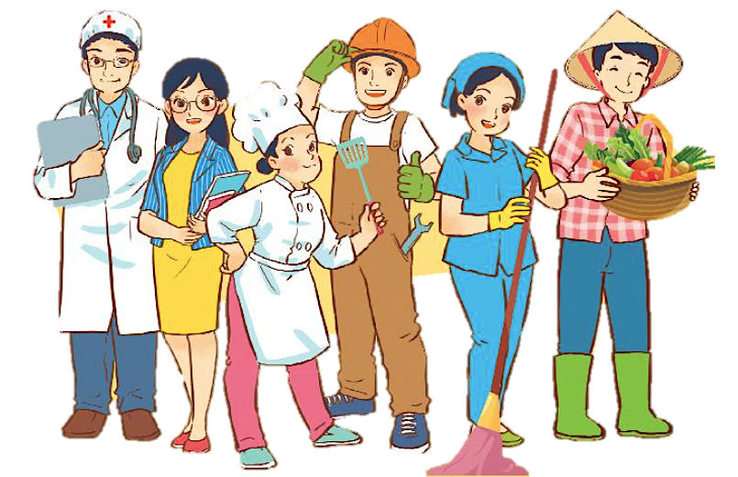
CHỦ ĐỀ 1
GIA ĐÌNH
BÀI2
NGHỀ NGHIỆP
CỦA NGƯỜI LỚN
TRONG GIA ĐÌNH

Slide 9



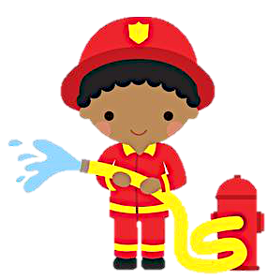
Hãy kể tên các công việc hoặc nghề nghiệp của người lớn mà em biết

Slide 10


HĐ 1: Kể về công việc hoặc nghề nghiệp của người thân
Bố mẹ (ông, bà…) em làm nghề gì?
Nghề đó có ý nghĩa gì cho xã hội?
KHÁM PHÁ

Slide 11
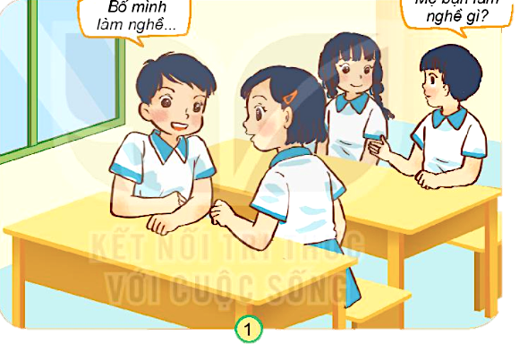

HĐ 1: Kể về công việc hoặc nghề nghiệp của người thân
Mẹ bạn làm nghề gì?
Bố mình làm nghề….
Thảo luận nhóm đôi

Slide 12





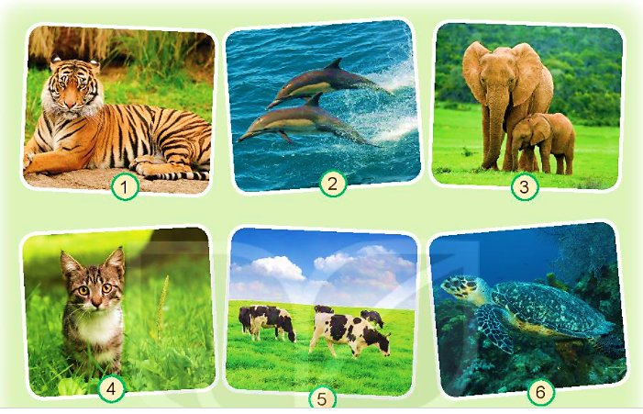
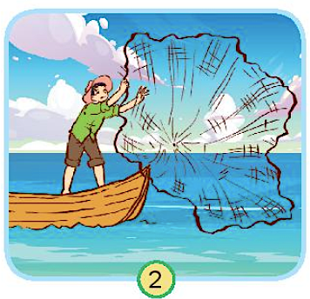
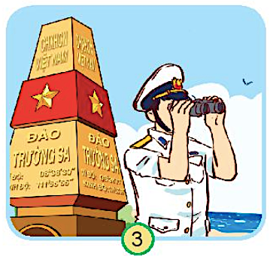
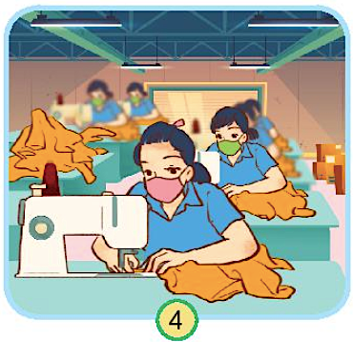
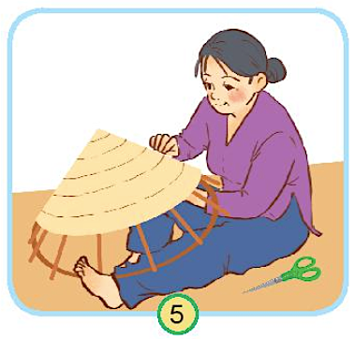
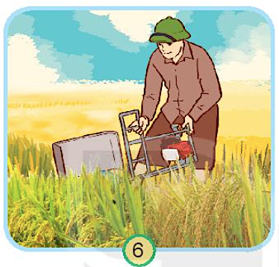
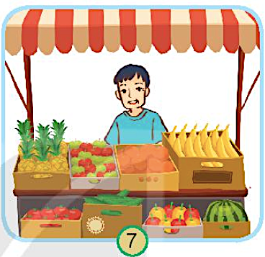
HĐ 2: Kể về công việc hoặc nghề nghiệp khác
Chỉ và nói về công việc hoặc nghề nghiệp của những người trong hình sau.

Slide 13
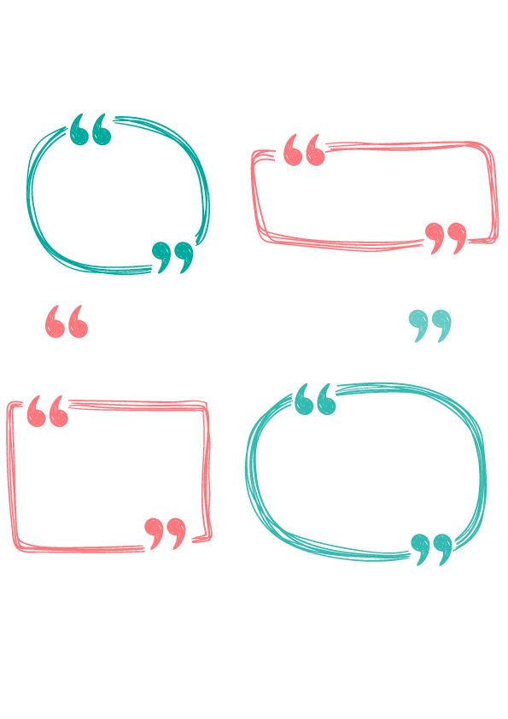
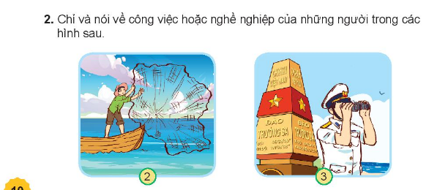
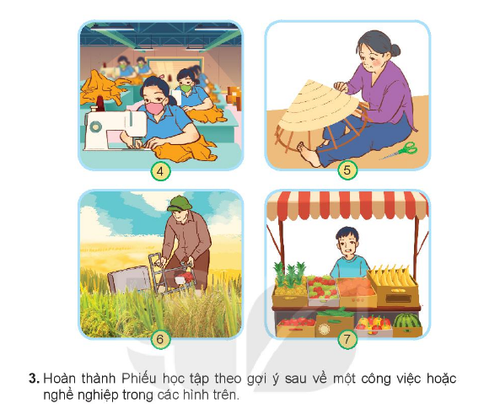
Công việc hoặc nghề nghiệp đó
làm ở đâu?
Thảo luận nhóm 4
Ngư dân
Bộ đội hải quân
Thợ may
Nêu lợi ích của công việc hoặc nghề nghiệp đó?
Thợ đan nón
Nông dân
Bán hàng

Slide 14
Hoàn thành Phiếu học tập theo gợi ý sau:
PHIẾU HỌC TẬP
Tên công việc, nghề nghiệp đó?
Nơi làm việc?
Công việc đó có đem lại thu nhập không?
Lợi ích của nghề nghiệp đó?

Slide 15

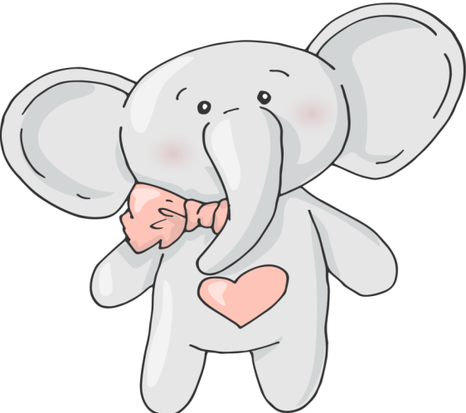
Theo em, những nghề nghiệp trên có điểm gì giống nhau?
Mọi công việc hoặc nghề nghiệp trên đều mang lại thu nhập để đảm bảo cuộc sống cho bản thân và gia đình, mang lại lợi ích cho xã hội và đất nước.

Slide 16




Hoạt động thực hành
1. Kể tên một số công việc hoặc nghề nghiệp có thu nhập khác mà em biết?
Thảo luận nhóm đôi

Slide 17
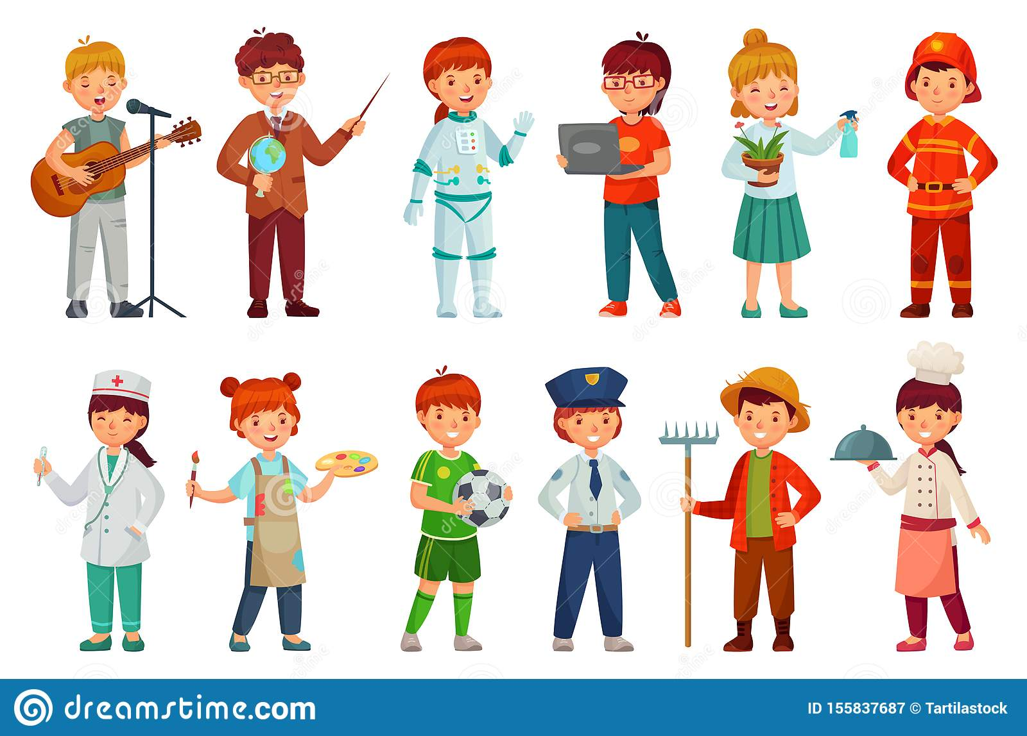
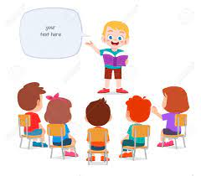

2. Nói về nghề nghiệp của một người lớn trong gia đình em?
Tên và nghề nghiệp của người em kể?
Nơi làm việc, sản phẩm làm ra, lợi ích của nghề nghiệp,…
Em có suy ngĩ gì về công việc hoặc nghề nghiêp đó?
Em kể bạn nghe

Slide 18




Củng cố - Dặn dò
Nhiệm vụ học tập
Qua bài hôm nay các
em biết những gì ?
Chuẩn bị sách, truyện mới ( cũ) mang đến lớp góp vào “ Tủ sách ủng hộ vùng khó khăn”

Slide 19






Tiết học kết thúc !
Chúc các em chăm ngoan, học giỏi.

